Slide 1
^{Desafios para o}
^{Desenvolvimento}
Agricultura Sustentável:
Bioma Caatinga

Slide 2
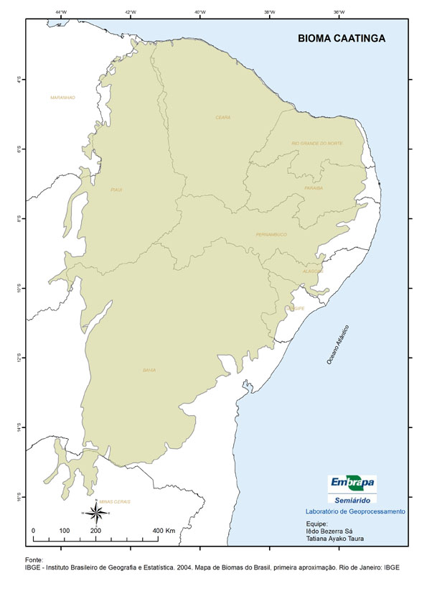
Agricultura Sustentável: Bioma Caatinga
A Caatinga é o ecossistema que recobre 11% do território brasileiro e 70% da região Nordeste. Nesta extensão, estão incluídos os estados do Ceará, Rio Grande do Norte, a maior parte da Paraíba e de Pernambuco, sudeste do Piauí, oeste de Alagoas e de Sergipe, região central da Bahia e parte do norte de Minas Gerais. Com uma área de 826.411km², este bioma é considerado de importância biológica, pois é o único de ocorrência geográfica restrita ao Brasil.
Fonte: Embrapa, 2018.
Notes:
Opção 1 de tela de seção com imagem

Slide 3
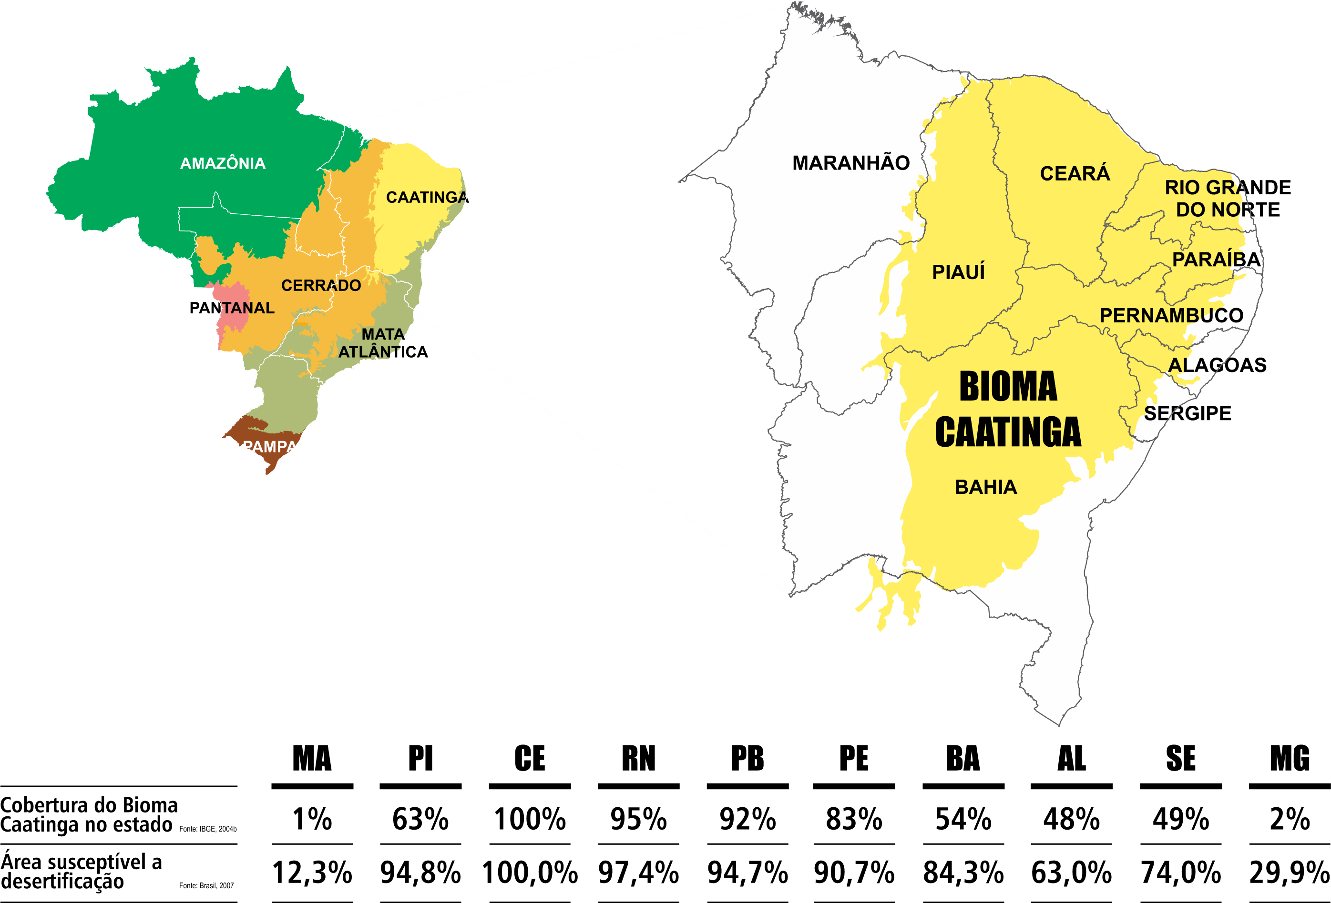
Agricultura Sustentável: Bioma Caatinga
Cobertura Vegetal
e Desertificação

Slide 4
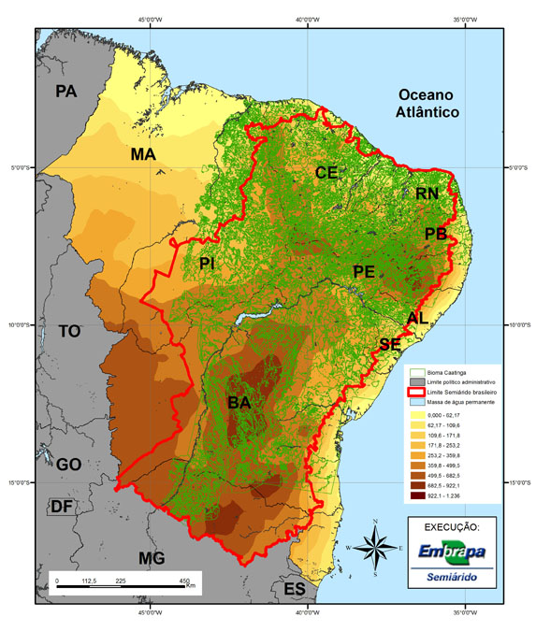
Agricultura Sustentável: Bioma Caatinga
Sua área de ocorrência é quase coincidente com o atual limite do Semiárido brasileiro
Caracterização do bioma Caatinga
Caracterização do bioma Caatinga | Área (Milhões de ha) | %
Vegetação Nativa | 44,1 | 53,38
Área Ocupada (Ações Antrópicas) | 37,9 | 45,92
Água | 0,83 | 1,01
Total | 84,44 | 100
Fonte: Projeto BIOMAS, 2018.
Fonte: Embrapa, 2018.
Notes:
Opção 1 de tela de seção com imagem

Slide 5
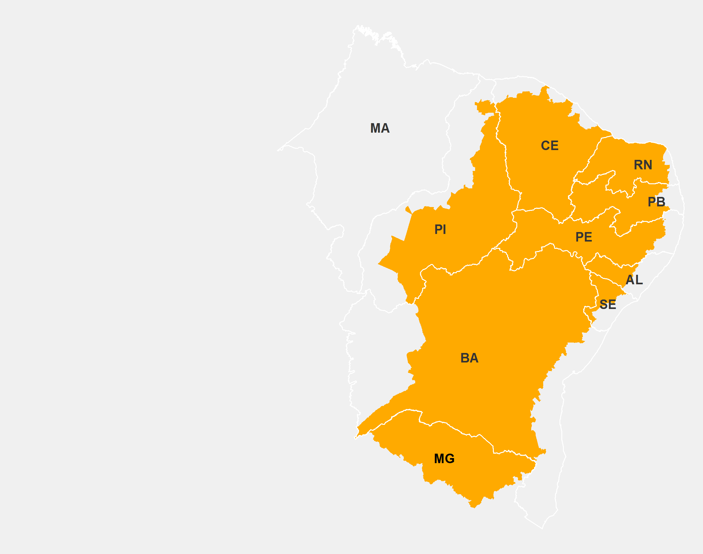
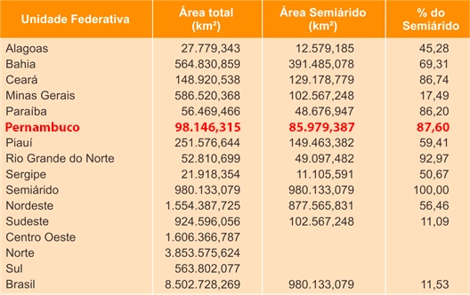
Agricultura Sustentável: Bioma Caatinga
Extensão territorial do Semiárido
Fonte: IBGE, 2013

Slide 6
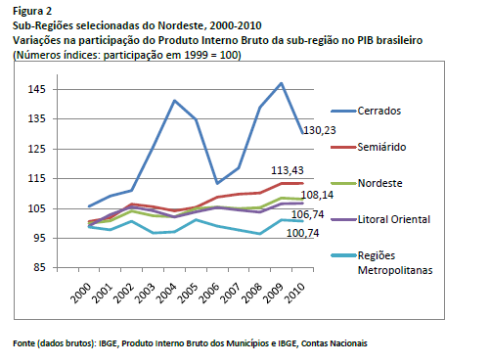
Agricultura Sustentável: Bioma Caatinga
Nos últimos anos, significativas transformações ocorreram no Semiárido nordestino;
O Semiárido tem maior dinamismo econômico e resistência às secas;
Fonte: Maia Gomes, 2014.
Notes:
Opção 1 de tela de seção com imagem

Slide 7
Tela de abertura de seção: opção 1
Agricultura Sustentável: Bioma Caatinga
O Semiárido se urbanizou nos últimos anos, sendo que grande parte do êxodo rural foi para cidades do Semiárido, não para outras regiões do país.
Tabela 1: Taxas de crescimento da população rural, urbana e total do Semiárido: 1991-2000 e 2000-2010.
População | Rural | Urbana | Total
1991-2000 | -0,91 | 2,60 | 0,94
2000-2010 | -0,57 | 1,76 | 0,81
Fonte: Alves e Souza, 2015.
Notes:
Opção 1 de tela de seção com imagem

Slide 8
Tela de abertura de seção: opção 1
Agricultura Sustentável: Bioma Caatinga
Esta urbanização leva a diversos desafios, de acordo com Maia Gomes (2014):
Assegurar água para o consumo humano de uma quantidade maior de pessoas;
Gerar empregos numerosos e de qualidade;
Aumentar a sustentabilidade das atividades produtivas urbanas;
Manter a violência sob controle;
Construir cidades habitáveis.
Notes:
Opção 1 de tela de seção com imagem

Slide 9
Tela de abertura de seção: opção 1
Agricultura Sustentável: Bioma Caatinga
Um dos motivos do aumento da urbanização do Semiárido é a impossibilidade de se manter no campo, obtendo renda suficiente para manter com dignidade a família, com atividades agropecuárias;
Atualmente, a maior parcela da população rural brasileira pobre ou extremamente pobre está concentrada no Semiárido (BUANAIN e GARCIA, 2013).
Notes:
Opção 1 de tela de seção com imagem

Slide 10
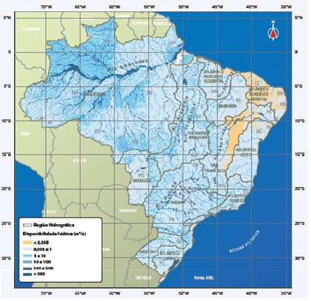
Tela de abertura de seção: opção 2
Agricultura Sustentável: Bioma Caatinga
O desequilíbrio entre a oferta e a demanda de água.
Fonte: ANA, 2012.
Notes:
Opção 2 de tela de seção com imagem

Slide 11
Tela de abertura de seção: opção 2
Agricultura Sustentável: Bioma Caatinga
A Dualidade
O rural do Semiárido brasileiro é marcado por duas realidades distintas: as áreas irrigadas e as áreas de sequeiro;
As áreas irrigadas se destacam pelo dinamismo, produtividade e alta produção;
As áreas de sequeiro, ao contrário, chamam a atenção pela estagnação, baixa produção e produtividade, resultando na elevada pobreza;
Notes:
Opção 2 de tela de seção com imagem

Slide 12
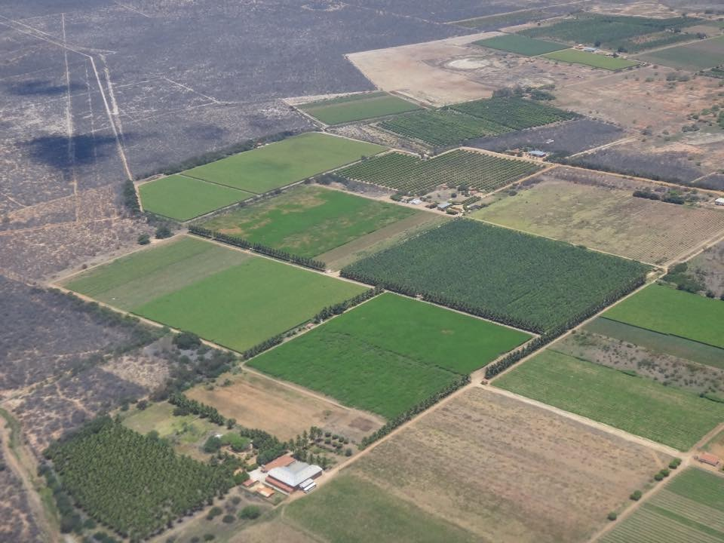
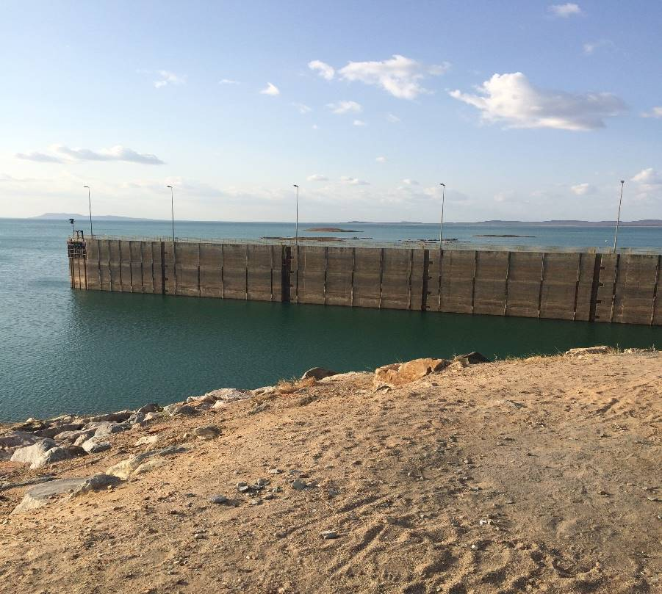
Tela de abertura de seção: opção 1
Agricultura Sustentável: Bioma Caatinga
O Semiárido Irrigado
No Brasil, a Lei 12.787, de 11 de janeiro de 2013, que dispõe sobre a Política Nacional de Irrigação, define agricultura irrigada como a atividade econômica que explora culturas agrícolas, florestais e ornamentais e pastagens, bem como atividades agropecuárias afins, com o uso de técnicas de irrigação ou drenagem;
Notes:
Opção 1 de tela de seção com imagem

Slide 13
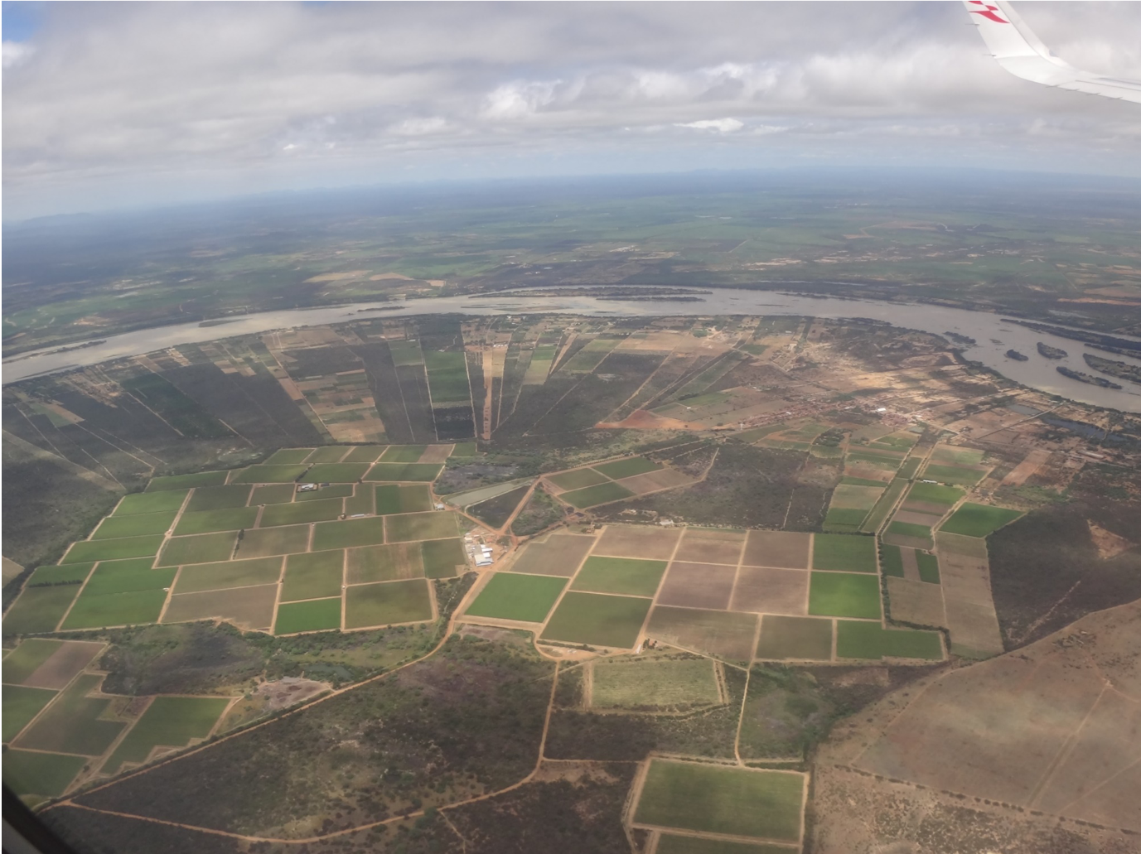
Tela de abertura de seção: opção 1
Agricultura Sustentável: Bioma Caatinga
O Semiárido Irrigado
Notes:
Opção 1 de tela de seção com imagem

Slide 14
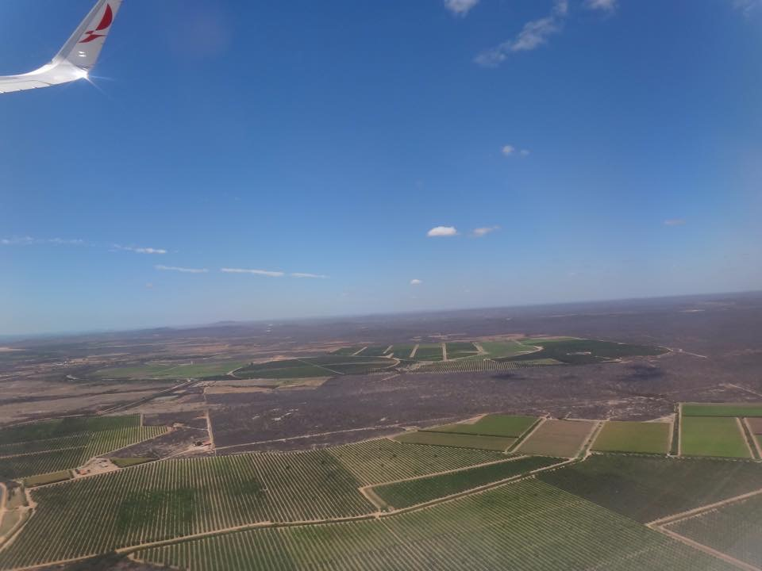
Tela de abertura de seção: opção 1
Agricultura Sustentável: Bioma Caatinga
O Semiárido Irrigado
Notes:
Opção 1 de tela de seção com imagem

Slide 15
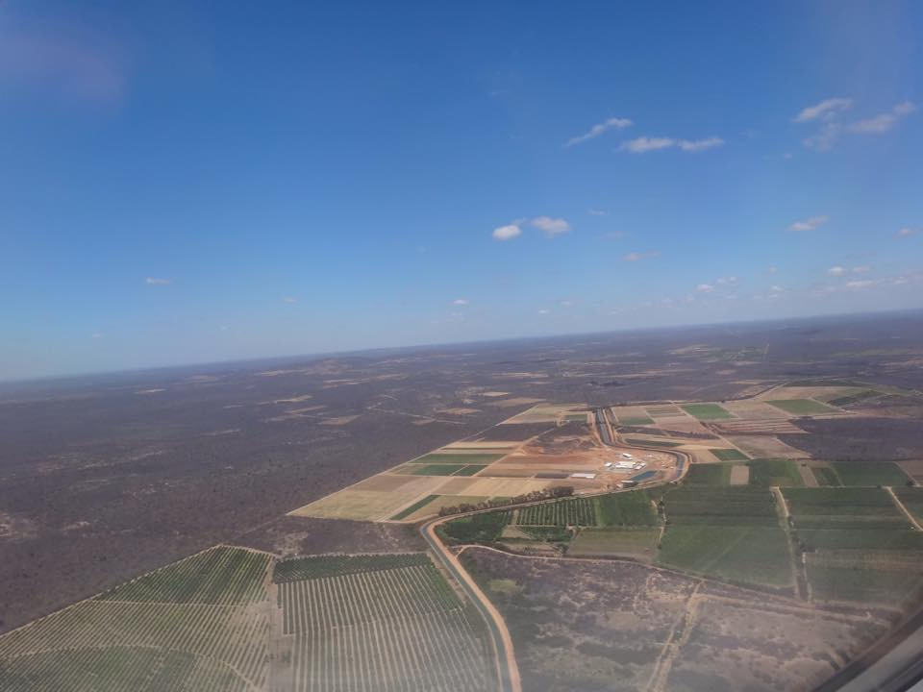
Tela de abertura de seção: opção 1
Agricultura Sustentável: Bioma Caatinga
O Semiárido Irrigado
Notes:
Opção 1 de tela de seção com imagem

Slide 16
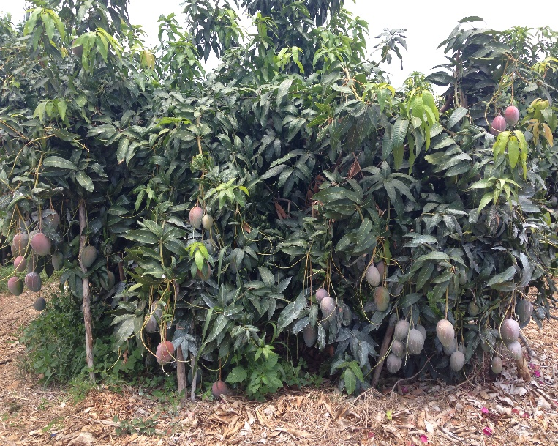
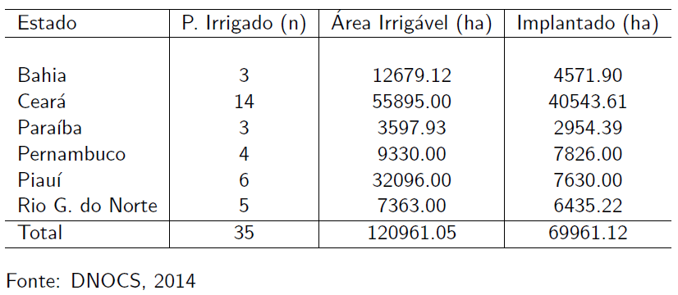
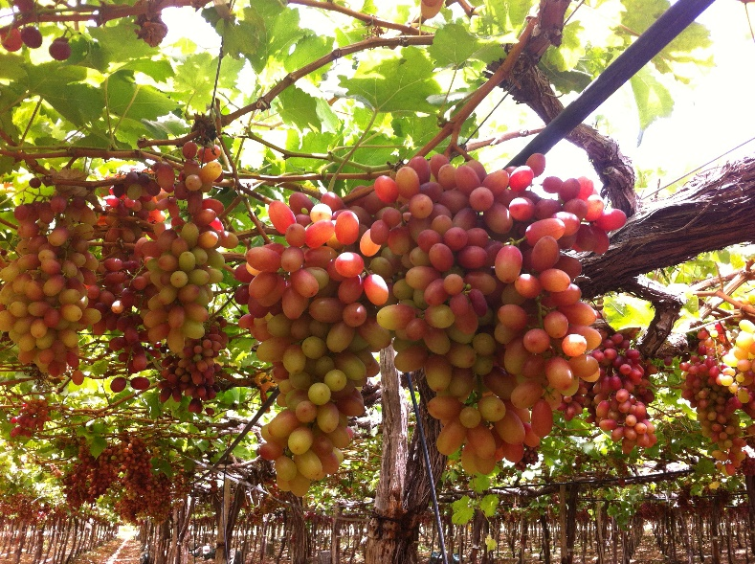
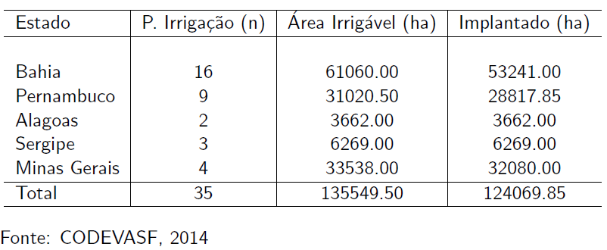
Tela de abertura de seção: opção 1
Agricultura Sustentável: Bioma Caatinga
O Semiárido Irrigado
Notes:
Opção 1 de tela de seção com imagem

Slide 17
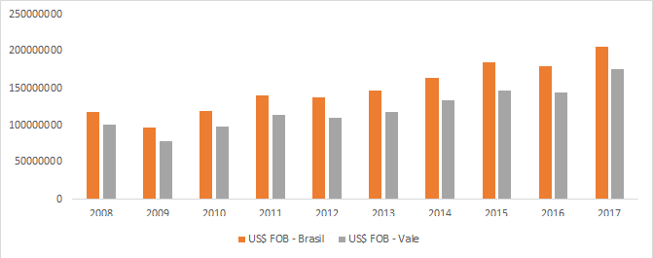
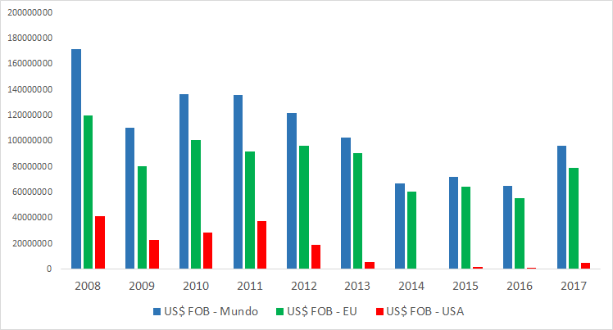
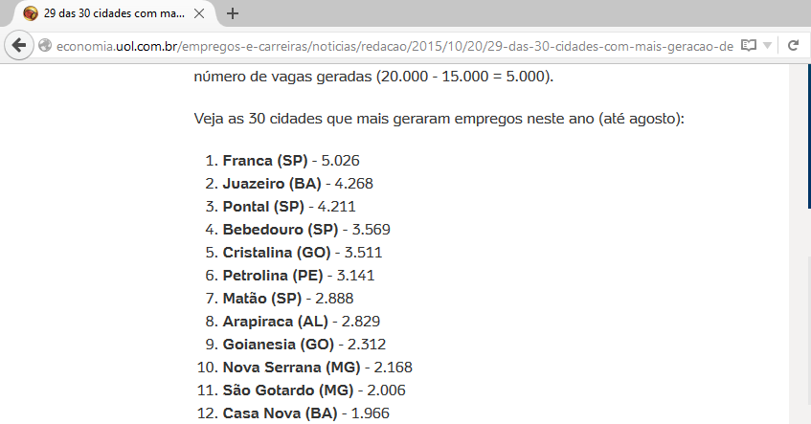
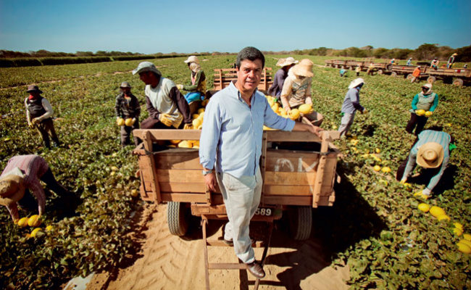
Tela de abertura de seção: opção 1
Agricultura Sustentável: Bioma Caatinga
EXPORTAÇÕES DE MANGA E UVA: 2008-2017.
Fonte: Aliceweb, 2018.
Foto: Revista Globo Rural
Notes:
Opção 1 de tela de seção com imagem

Slide 18
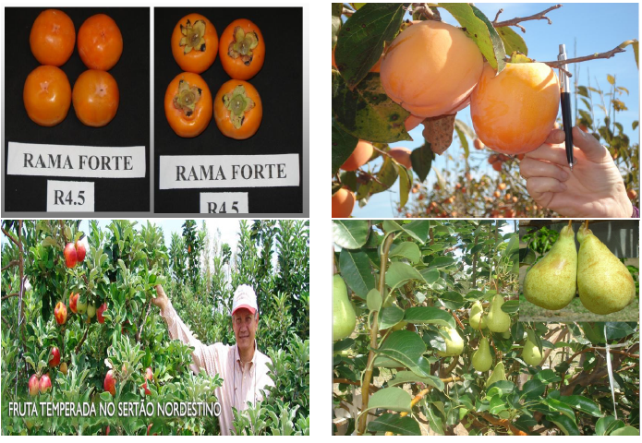
Tela de abertura de seção: opção 1
Agricultura Sustentável: Bioma Caatinga
Notes:
Opção 1 de tela de seção com imagem

Slide 19
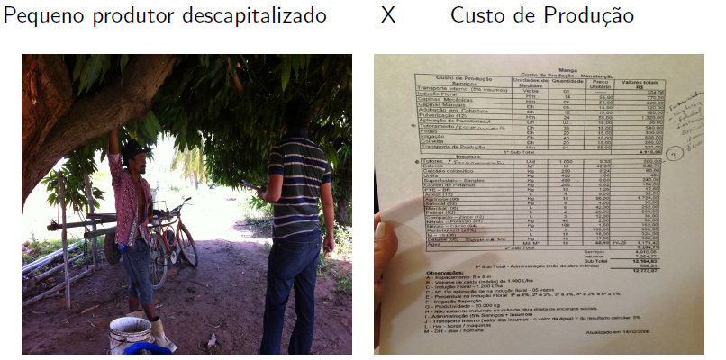
Tela de abertura de seção: opção 1
Agricultura Sustentável: Bioma Caatinga
Problemas na Gestão das propriedades;
Falta da cultura do Cooperativismo;
Eficiência na produção X (In)Eficiência na Comercialização;
Irrigação é restrita a aproximadamente 5% da área do Semiárido;
Notes:
Opção 1 de tela de seção com imagem

Slide 20
Tela de abertura de seção: opção 1
Agricultura Sustentável: Bioma Caatinga
O Semiárido de Sequeiro
O que caracteriza a chamada área de sequeiro ou “dependente de chuva” é que sua produção depende de água de chuva, não fazendo uso de técnicas de irrigação ou drenagem;
A maior parte do Semiárido é de sequeiro. Contudo, sua análise não pode ser uniforme em razão da heterogeneidade da distribuição dos fatores produtivos. Uma forma corrente de analisar é relacionar com tamanho de área;
No Semiárido, as precipitações são irregulares e o fenômeno da seca está presente, ciclicamente. Não se pode, até o nível tecnológico alcançado atualmente, produzir sem água. Estudos tentam incessantemente maximizar a eficiência do uso da água escassa.
Notes:
Opção 1 de tela de seção com imagem

Slide 21
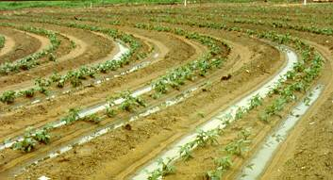
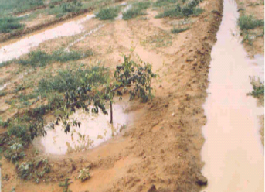
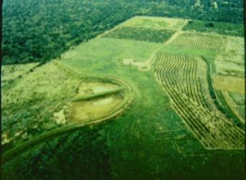
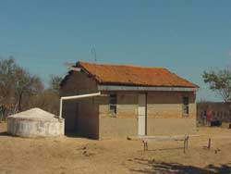
Agricultura Sustentável: Bioma Caatinga
O Semiárido de Sequeiro
Agropecuária dependente de Chuva
Estratégias de captação, armazenamento e uso da água de chuva
Captação “in situ”
Barragem subterrânea
Cisterna rural
Barreiro
Notes:
21

Slide 22
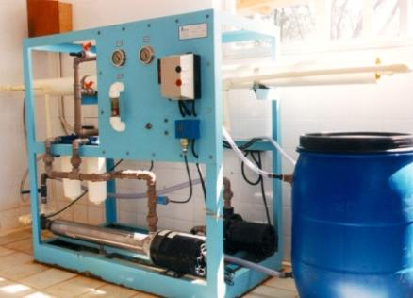
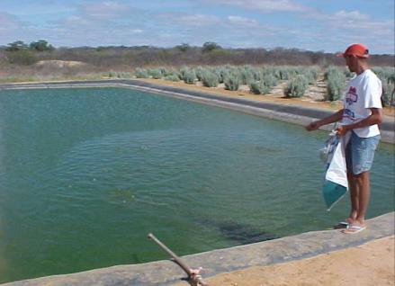
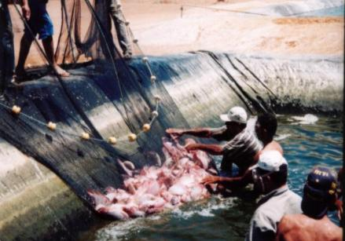
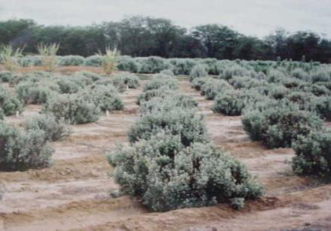
Agricultura Sustentável: Bioma Caatinga
O Semiárido de Sequeiro
Agropecuária dependente de Chuva
Aproveitamento dos efluentes salinos/ Agricultura biossalina
Dessalinizador
Água potável
Tanque para criação de peixes
Coleta de tilápias-cor-de-rosa
Plantação de erva-sal (Atriplex sp.)
Alimentação de caprinos/ovinos
Notes:
22

Slide 23
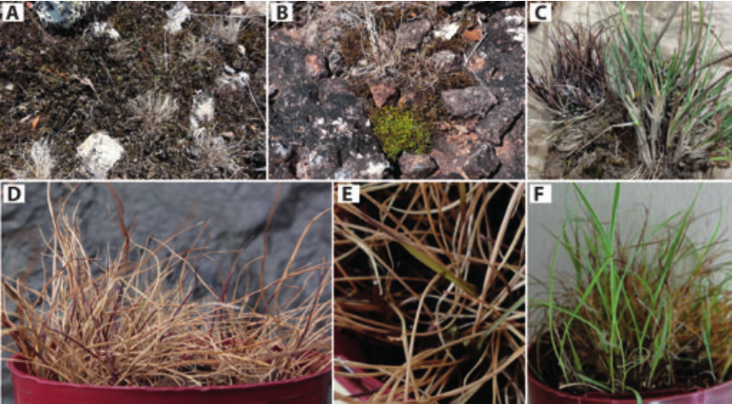
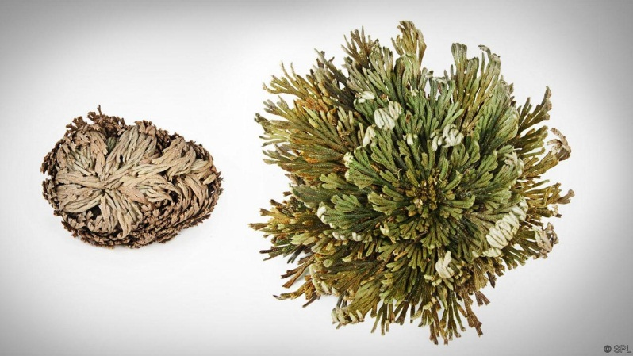
Agricultura Sustentável: Bioma Caatinga
O Semiárido de Sequeiro
Recursos Naturais
Prospecção de genes de tolerância a estresses abióticos (estresses térmico, hídrico e salino)
Tripogon spicatus
Selaginela spp.
Notes:
23

Slide 24
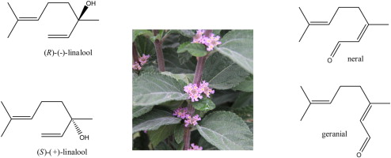
Agricultura Sustentável: Bioma Caatinga
O Semiárido de Sequeiro
Recursos Naturais
Prospecção e extração de componentes bioativos de plantas da Caatinga, como como matéria prima para produtos farmacêuticos, agroindustriais, cosméticos etc.
Notes:
24

Slide 25
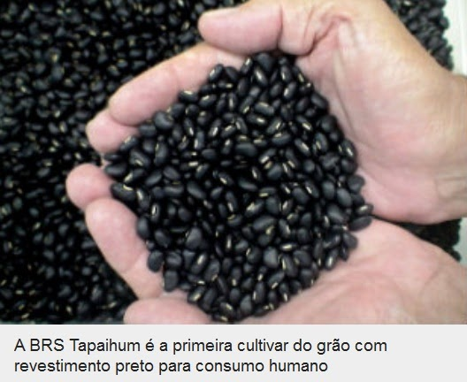
Agricultura Sustentável: Bioma Caatinga
O Semiárido de Sequeiro
Agropecuária dependente de Chuva
Melhoramento genético e ajuste do manejo dos cultivos alimentares estratégicos para o Semiárido
Feijão Caupi (BRS Tapahium, BRS Acauã, BRS Pujante, BRS Carijó)
Mandioca
Guandu
Sorgo
BRS Tapahium
Notes:
25

Slide 26
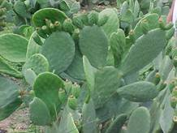
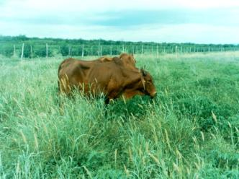
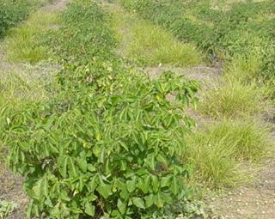
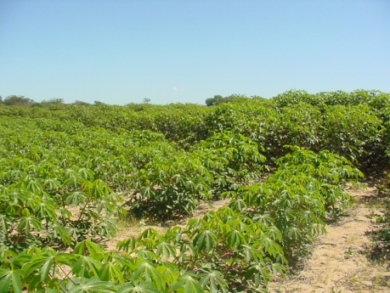
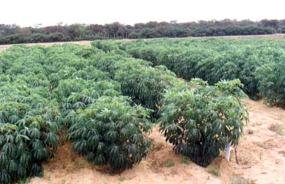
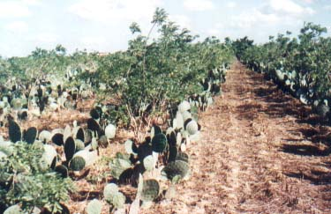
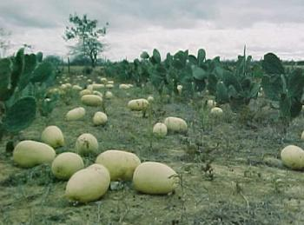
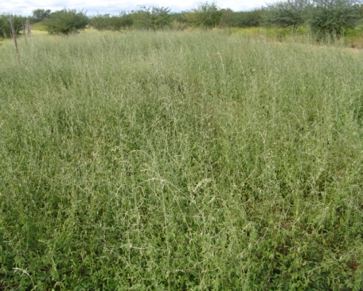
Agricultura Sustentável: Bioma Caatinga
O Semiárido de Sequeiro
Agropecuária dependente de Chuva
Produção e armazenamento de forragens de espécies exóticas e nativas
Palma
Capim Búfel
Maniçoba
Pornunça
Guandu
Palma x gliricidia
Melancia forrageira
Pustumeira
Notes:
26

Slide 27
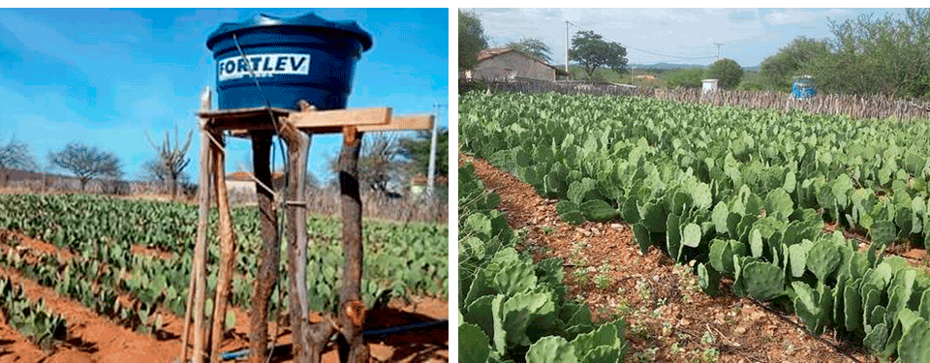
Agricultura Sustentável: Bioma Caatinga
O Semiárido de Sequeiro
Agropecuária dependente de Chuva
Produção e armazenamento de forragens de espécies exóticas e nativas
Palma forrageira
Conservação dos recursos genéticos vulneráveis
Notes:
27

Slide 28
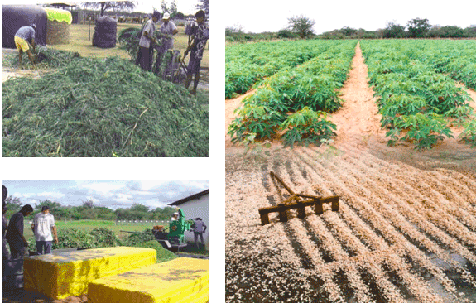
Agricultura Sustentável: Bioma Caatinga
O Semiárido de Sequeiro
Agropecuária dependente de Chuva
Produção e armazenamento de forragens de espécies exóticas e nativas
Fenação de leucena
Silo tipo “cincho”
Raspas de mandioca
Palma forrageira
Conservação dos recursos genéticos vulneráveis
Notes:
28

Slide 29
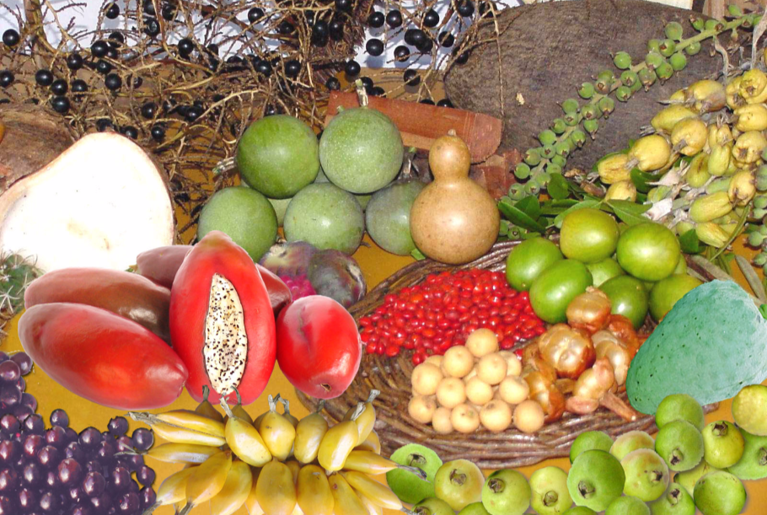
Agricultura Sustentável: Bioma Caatinga
O Semiárido de Sequeiro
Recursos Naturais
Aproveitamento de espécies nativas da caatinga de potencial frutífero, ornamental e forrageiro.
Notes:
29

Slide 30
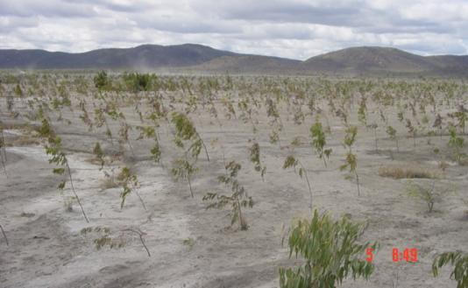
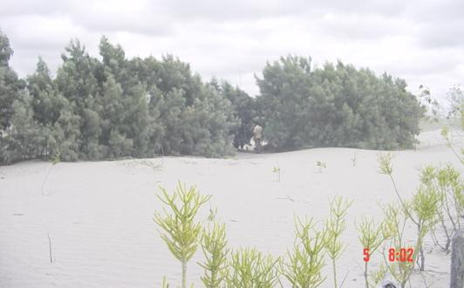
Agricultura Sustentável: Bioma Caatinga
O Semiárido de Sequeiro
Recursos Naturais
Orientação e apoio na recuperação de áreas degradadas como ação mitigadora de processo de desertificação
Rio São Francisco
Área de rejeitos de mineração
Rio São Francisco
Área de rejeitos de mineração

Slide 31
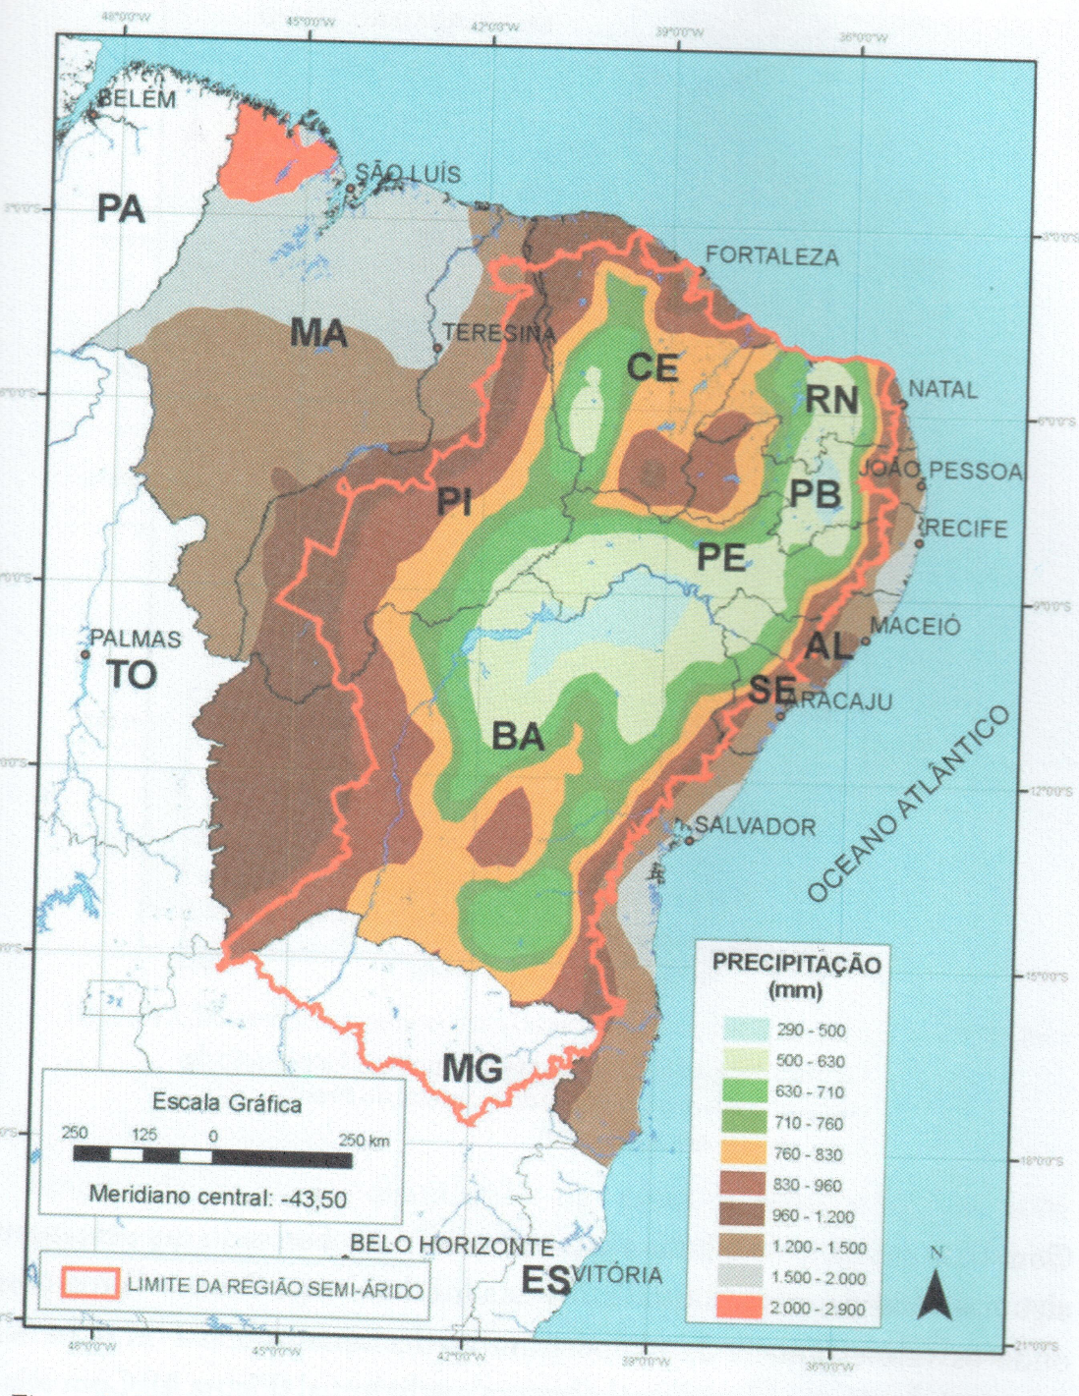
Tela de abertura de seção: opção 1
Agricultura Sustentável: Bioma Caatinga
Climatologia
Importante ressaltar que água é condição necessária para se ter produção agropecuária, mas não é condição suficiente;
No Semiárido, as precipitações alcançam valores médios inferiores a 500mm anuais. Quanto mais no centro, menores as médias anuais de precipitações. Além de reduzidas, as chuvas podem ser distribuídas irregularmente ao longo do tempo, levando a “seca verde”, ruim para a produção agropecuária (SILVA et al., 2010).
Fonte: Silva et al, 2010.
Notes:
Opção 1 de tela de seção com imagem

Slide 32
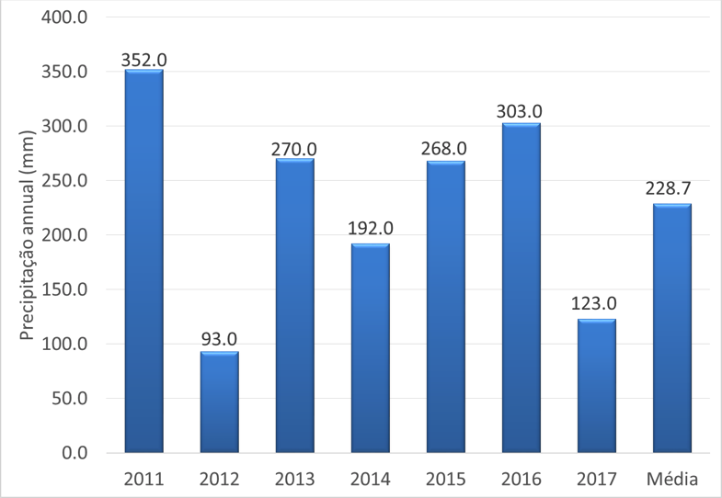
Tela de abertura de seção: opção 1
Agricultura Sustentável: Bioma Caatinga
O Semiárido de Sequeiro
Notes:
Opção 1 de tela de seção com imagem

Slide 33
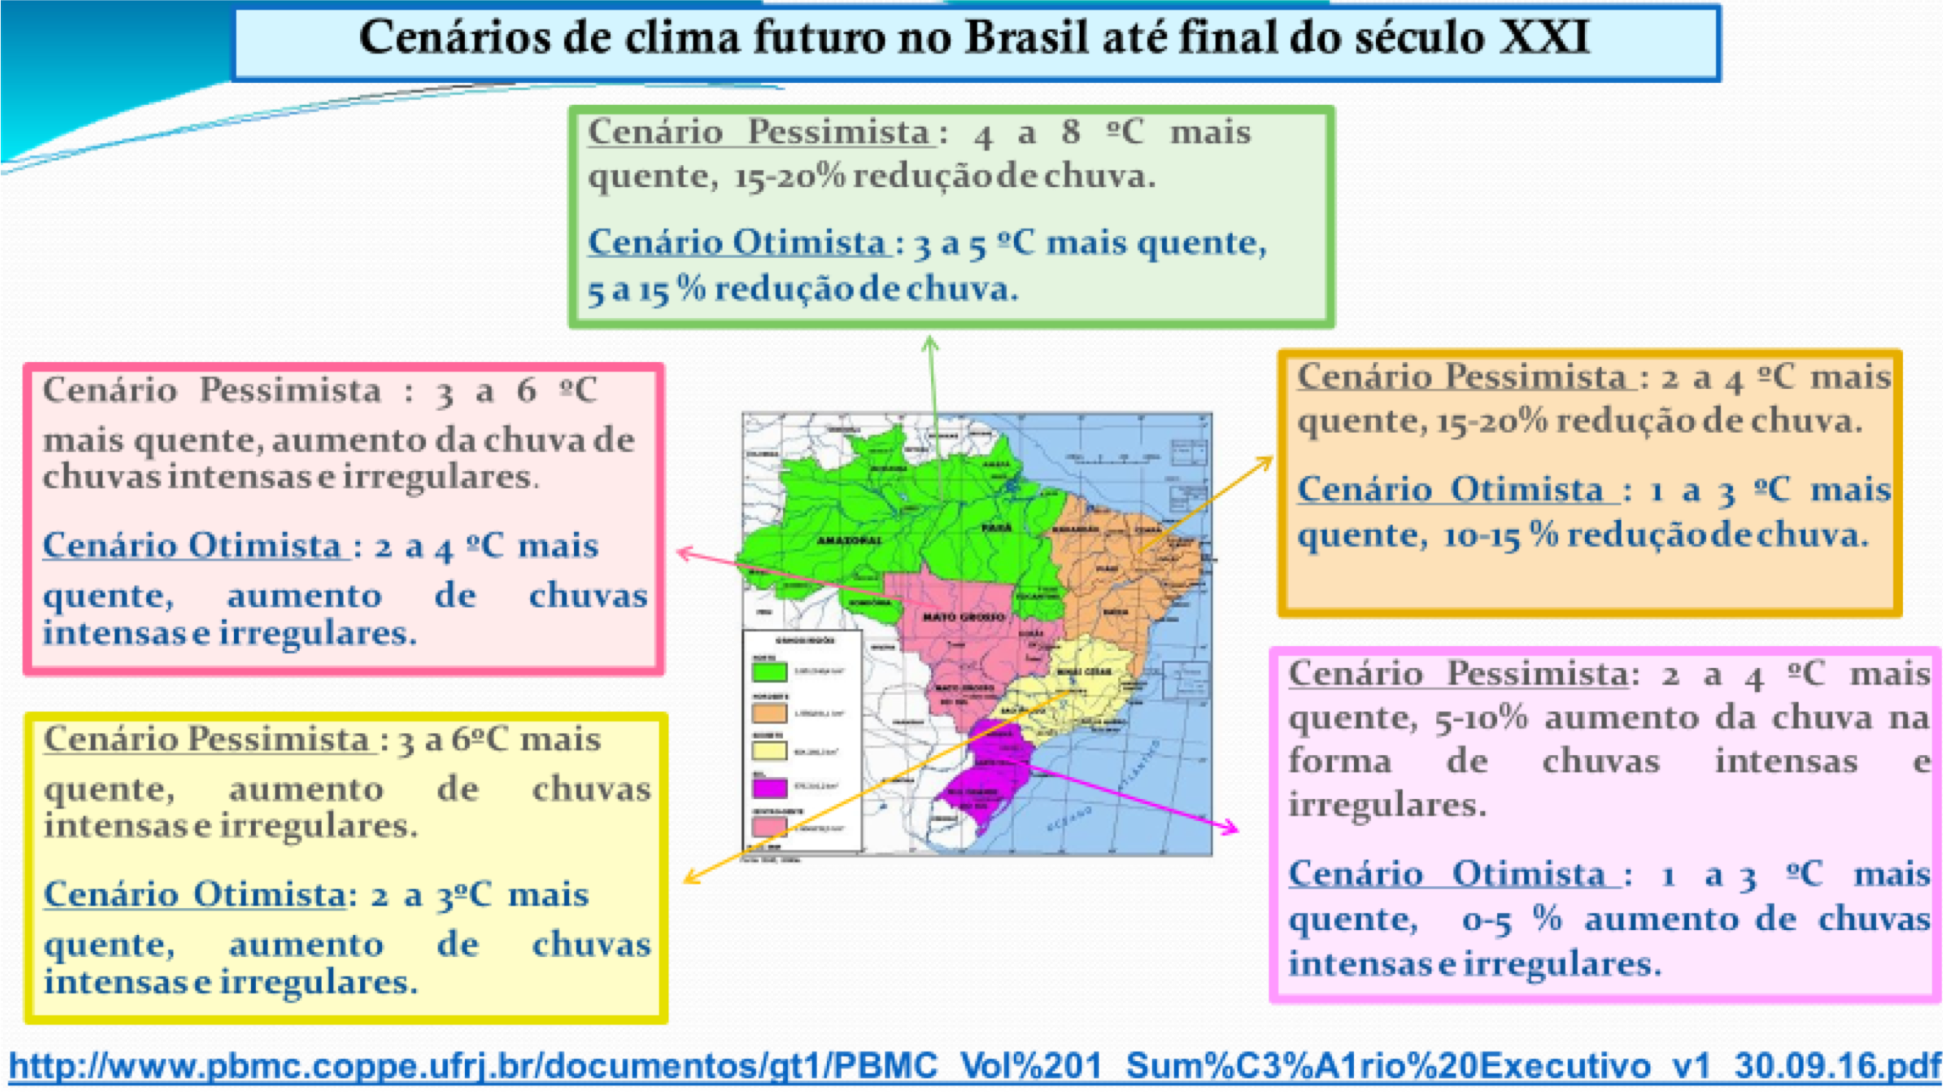
Tela de abertura de seção: opção 1
Agricultura Sustentável: Bioma Caatinga
O Semiárido de Sequeiro
Notes:
Opção 1 de tela de seção com imagem

Slide 34
Tela de abertura de seção: opção 1
Agricultura Sustentável: Bioma Caatinga
Solos
82% da região semiárida apresenta solos de baixo potencial produtivo por diversas razões (SILVA et al., 2010);
O problema do solo ruim (duro, raso, pedregoso) é agravado pela estrutura agrária da região e o grande número de pequenos produtores, sem qualificação, capital ou assistência técnica (múltiplas carências);
Fonte: SILVA et al, 2010.
Notes:
Opção 1 de tela de seção com imagem

Slide 35
Tela de abertura de seção: opção 1
Agricultura Sustentável: Bioma Caatinga
“A camada de solo é pouco profunda em 70% do território do semiárido em decorrência do escudo cristalino;
Solos rasos e impermeáveis aceleram o “runoff” e com ele a erosão e o assoreamento de rios” (BAIARDI, A., 2016.).
Fonte: BAIARDI, A. 2016.
Notes:
Opção 1 de tela de seção com imagem

Slide 36
Tela de abertura de seção: opção 1
Agricultura Sustentável: Bioma Caatinga
Notes:
Opção 1 de tela de seção com imagem

Slide 37
Tela de abertura de seção: opção 1
Agricultura Sustentável: Bioma Caatinga
Notes:
Opção 1 de tela de seção com imagem

Slide 38
Tela de abertura de seção: opção 1
Agricultura Sustentável: Bioma Caatinga
Notes:
Opção 1 de tela de seção com imagem

Slide 39
Tela de abertura de seção: opção 1
Agricultura Sustentável: Bioma Caatinga
Tabela 1: Número e área dos estabelecimentos agropecuáros do Semiárido – Censo Agropec. 2006.
Tabela 2: Tipificação da Agricultura Familiar do Semiarido segundo as regras do PRONAF.
Notes:
Opção 1 de tela de seção com imagem

Slide 40
Tela de abertura de seção: opção 1
Agricultura Sustentável: Bioma Caatinga
Tabela 6: Indicadores para a classe de área com até 100 hectares – Censo Agropec. 2006.
SM= R$ 300,00. Fonte: Alves e Souza, 2015.
A maior parte dos estabelecimentos (87,82%) são bastante pobres, só geram 18% da renda bruta. Cada hectare produziu, em média, R$ 136,82 e a área média é de 10,39 ha. A classe (2,10] é também pobre. Somadas as duas classes, representam 97,39% de todos os estabelecimentos com menos de 100 ha. do Semiárido. Certamente não produzem com irrigação;
No outro extremo, se tem um número de estabelecimentos pequenos mas com uma renda bruta por hectare muito alta e área média em torno de 20 hectares. Este valor de renda bruta só é possível de conseguir com fruticultura irrigada.
Notes:
Opção 1 de tela de seção com imagem

Slide 41
Tela de abertura de seção: opção 1
Agricultura Sustentável: Bioma Caatinga
Tabela 7: Indicadores para a classe de área > 100 hectares – Censo Agropec. 2006.
SM= R$ 300,00. Fonte: Alves e Souza, 2015.
A maior parte dos estabelecimentos, 81,75%, apesar da área média, possuem baixas rendas brutas por hectare sendo igualmente pobres. Assim, o problema pode não ser terra, mas a qualidade do solo e a ausência de agua para irrigação;
No outro extremo se tem apenas 228 propriedades (0,38%), área média de quase 3 mil hectares e que conseguem uma renda bruta por hectare de R$ 1557,81.
Notes:
Opção 1 de tela de seção com imagem

Slide 42
Tela de abertura de seção: opção 1
Agricultura Sustentável: Bioma Caatinga
O Semiárido de Sequeiro
Sem irrigação, a sobrevivência dos produtores depende fortemente de transferências de renda, seja bolsa ou pagamento por serviços ambientais (“Guardiães da Caatinga”);
A Pluriatividade da família é importante para elevar a renda e reduzir a pobreza, sendo importante ser estimulada;
A solução convencional com animais e plantas mais resistentes à seca precisa continuar desenvolvendo estudos em busca de maior produtividade. Os resultados ainda não são animadores;
Notes:
Opção 1 de tela de seção com imagem

Slide 43
Tela de abertura de seção: opção 1
Agricultura Sustentável: Bioma Caatinga
Animais de pequeno porte são fonte de renda importante, mas secas prolongadas destroem este capital se não houver como plantar pasto irrigado;
Dentro do Semiárido existem alguns casos em que os produtores estão conseguindo trabalhando de forma cooperativa, gerar renda de atividades agropecuárias em áreas de sequeiro. Contudo, normalmente são casos isolados que não tem como se generalizar;
De forma semelhante, ainda são necessários muitos estudos com rigor científico até ficar comprovado que existe a possibilidade da agroecologia ser importante para o meio rural do Semiárido. Por outro lado, tudo o que estiver sendo feito como foco o aumento da renda do produtor, preservando os recursos naturais, é importante.
Notes:
Opção 1 de tela de seção com imagem

Slide 44
Tela de abertura de seção: opção 1
Agricultura Sustentável: Bioma Caatinga
A Importância da Produtividade
“ A complexidade da questão se agrava se levarmos em conta um elemento específico do problema nordestino – a semi-aridez de grande parte do território e as secas. Convém salientar que o panorama apresentado até agora, com ignorância desse elemento, refere-se simplesmente à formação de uma economia de baixa produtividade” (FURTADO, 1959).
“O grande desafio do Semiárido continua a ser a de desenvolver uma economia de alta produtividade. Somente isso será capaz de gerar melhorias significativas (além das já alcançadas) e sustentáveis à sua população” (MAIA GOMES, 2014).
Notes:
Opção 1 de tela de seção com imagem

Slide 45
Tela de abertura de seção: opção 2
Agricultura Sustentável: Bioma Caatinga
Capital Humano
O Semiárido brasileiro possui baixíssimos índices de IDH – Educação (taxa de alfabetização e escolarização);
É necessário reverter este quadro, que a maior parte das áreas não esteja em vermelho e sim em azul, indicando altos índices de educação;
Sem educação não se aumenta a produtividade como desejada.
Notes:
Opção 2 de tela de seção com imagem

Slide 46
Tela de abertura de seção: opção 2
Agricultura Sustentável: Bioma Caatinga
Figura: Grau de instrução formal dos chefes dos estabelecimentos familiares pobres do Semiárido (%) - Censo Agropec. 2006.
Figura: Nível de organização social dos agricultores familiares pobres do Semiárido (%) – Censo Agropec. 2006.
Notes:
Opção 2 de tela de seção com imagem

Slide 47
Tela de abertura de seção: opção 1
Agricultura Sustentável: Bioma Caatinga
Por Políticas Públicas sinérgicas!
Notes:
Opção 1 de tela de seção com imagem

Slide 48
Tela de abertura de seção: opção 1
Agricultura Sustentável: Bioma Caatinga
Por um Semiárido Desenvolvido.
As pessoas não querem, simplesmente, “sobreviver” ou “conviver” com o Semiárido. O que todos desejam é viver bem, com poder aquisitivo que permita consumir, ter acesso ao mercado e serviços públicos, fazendo uso sustentável do bioma Caatinga;
O Brasil nunca será um país desenvolvido enquanto não conseguir resolver a questão do subdesenvolvimento do meio rural do Semiárido, preservando o bioma Caatinga.
Notes:
Opção 1 de tela de seção com imagem

Slide 49
Tela de abertura de seção: opção 1
Agricultura Sustentável: Bioma Caatinga
Desafios
Como expandir a agricultura irrigada no Semiárido, com alta produtividade, gerando empregos e renda, em um contexto de desequilibrio crescente entre a oferta e a demanda por água?
Como elaborar políticas públicas integradas, que possuam sinergia, para levar a superação das “multiplas carências dos produtores” do Semiárido de sequeiro, em locais onde a agricultura seja viável agronomicamente e economicamente?
Como gerar emprego e renda, preservando o Bioma Caatinga, nos locais do Semiárido em que a atividade agropecuária não consegue ser viável sequer agronomicamente, no atual nível tecnologico existente?
Notes:
Opção 1 de tela de seção com imagem

Slide 50
Agricultura Sustentável: Bioma Caatinga
Obrigado!
João Ricardo F. de Lima
joao.ricardo@embrapa.br
www.iadb.org www.facebook.com/BIDBrasil www.twitter.com/bidbr

